Slide 1


FRescue
Felipe Cannarozzo Lourenço
Sheng Pueyo Hiu
Orientador: Prof. Me. Ciro Cirne Trindade
2015

Slide 2
Introdução
Problemática
Justificativa do Tema
Objetivo Geral
Objetivo Específico

Slide 3
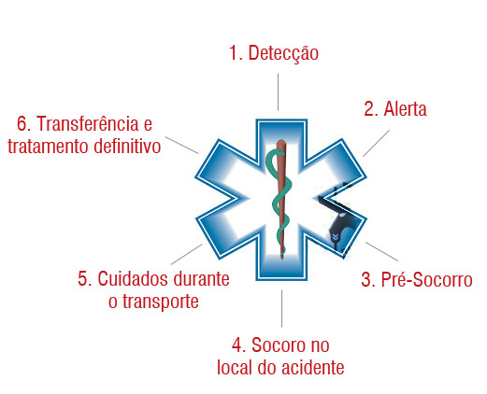
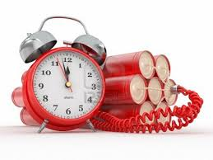
Atendimento pré-hospitalar
Tempo médio de atendimento

Slide 4
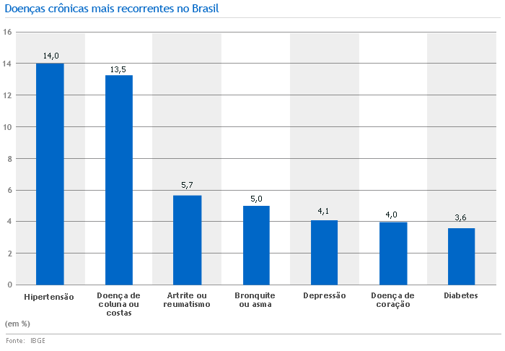
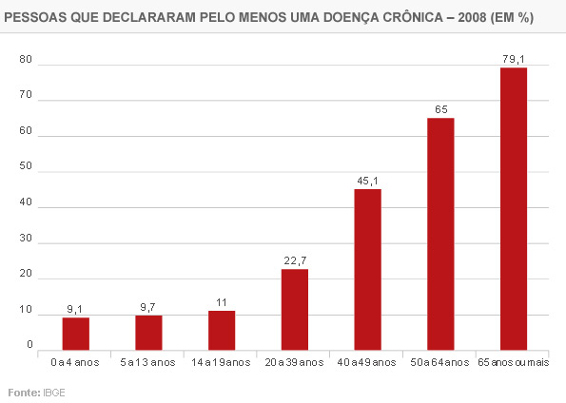
Doenças crônicas

Slide 5
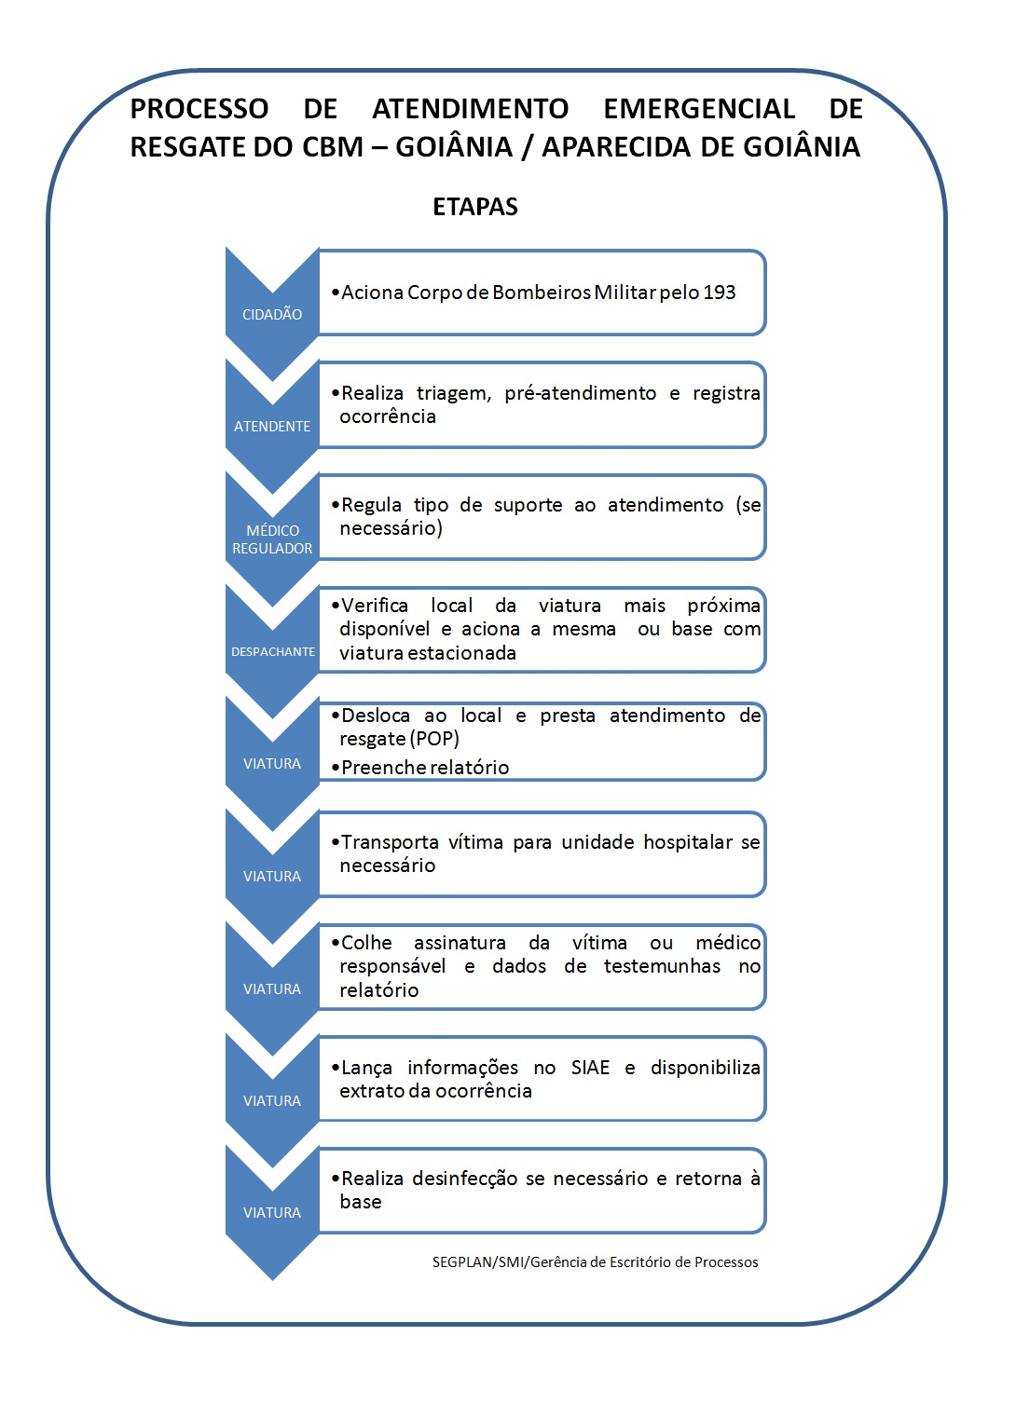
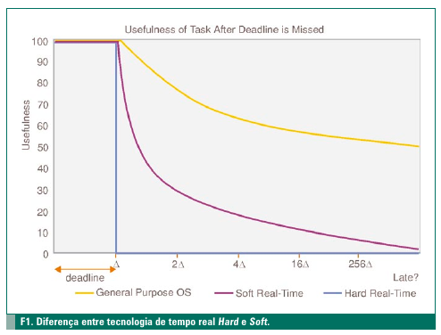
Sistema operacional de tempo real
Processos de atendimento emergencial

Slide 6
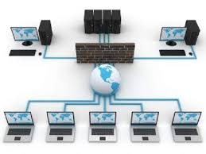
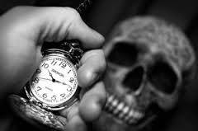
Automatização dos procedimentos
Tempo médio x Mortalidade

Slide 7
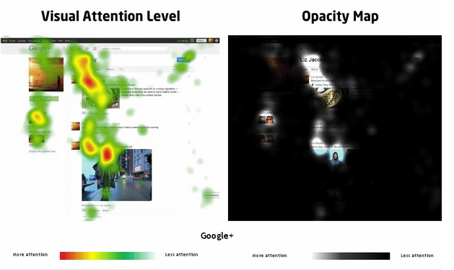
LAYOUT

Slide 8





Tecnologias

Slide 9
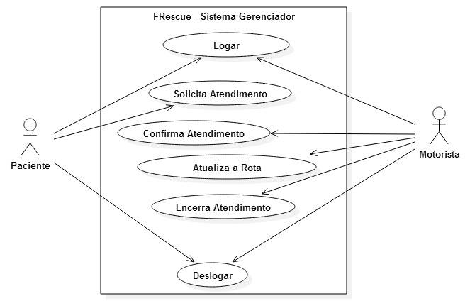


Metodologias de Desenvolvimento

Slide 10
FRescue

Slide 11
Conclusão:

Slide 12

Agradecimentos
Perguntas

